Slide 2
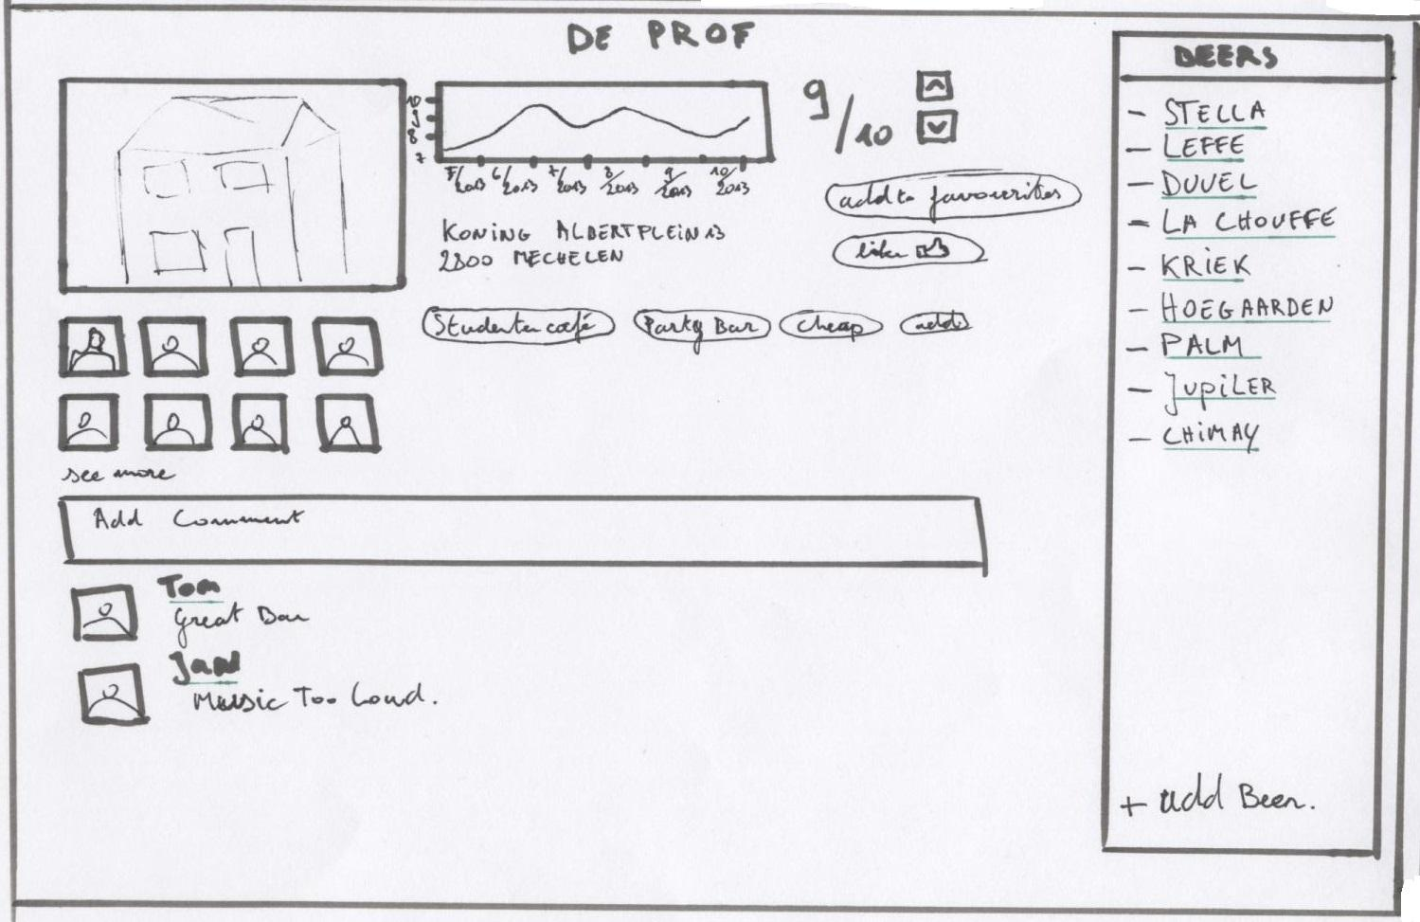
Bar Pagina
Voeg een
comment toe aan een bar.

Slide 3
Bar Pagina
Geef een rating aan de bar en zie hoe de rating geëvolueerd is.

Slide 4
Bar Pagina
De vrienden die momenteel aanwezig zijn in de bar worden getoond
Notes:
Social aspect van de web applicatie.

Slide 5
Bar Pagina
De verschillende bieren in een bar worden getoond.
Er kunnen bieren worden toegevoegd
Notes:
De bier in een bar worden toegevoegd via crowdsourcing.

Slide 6
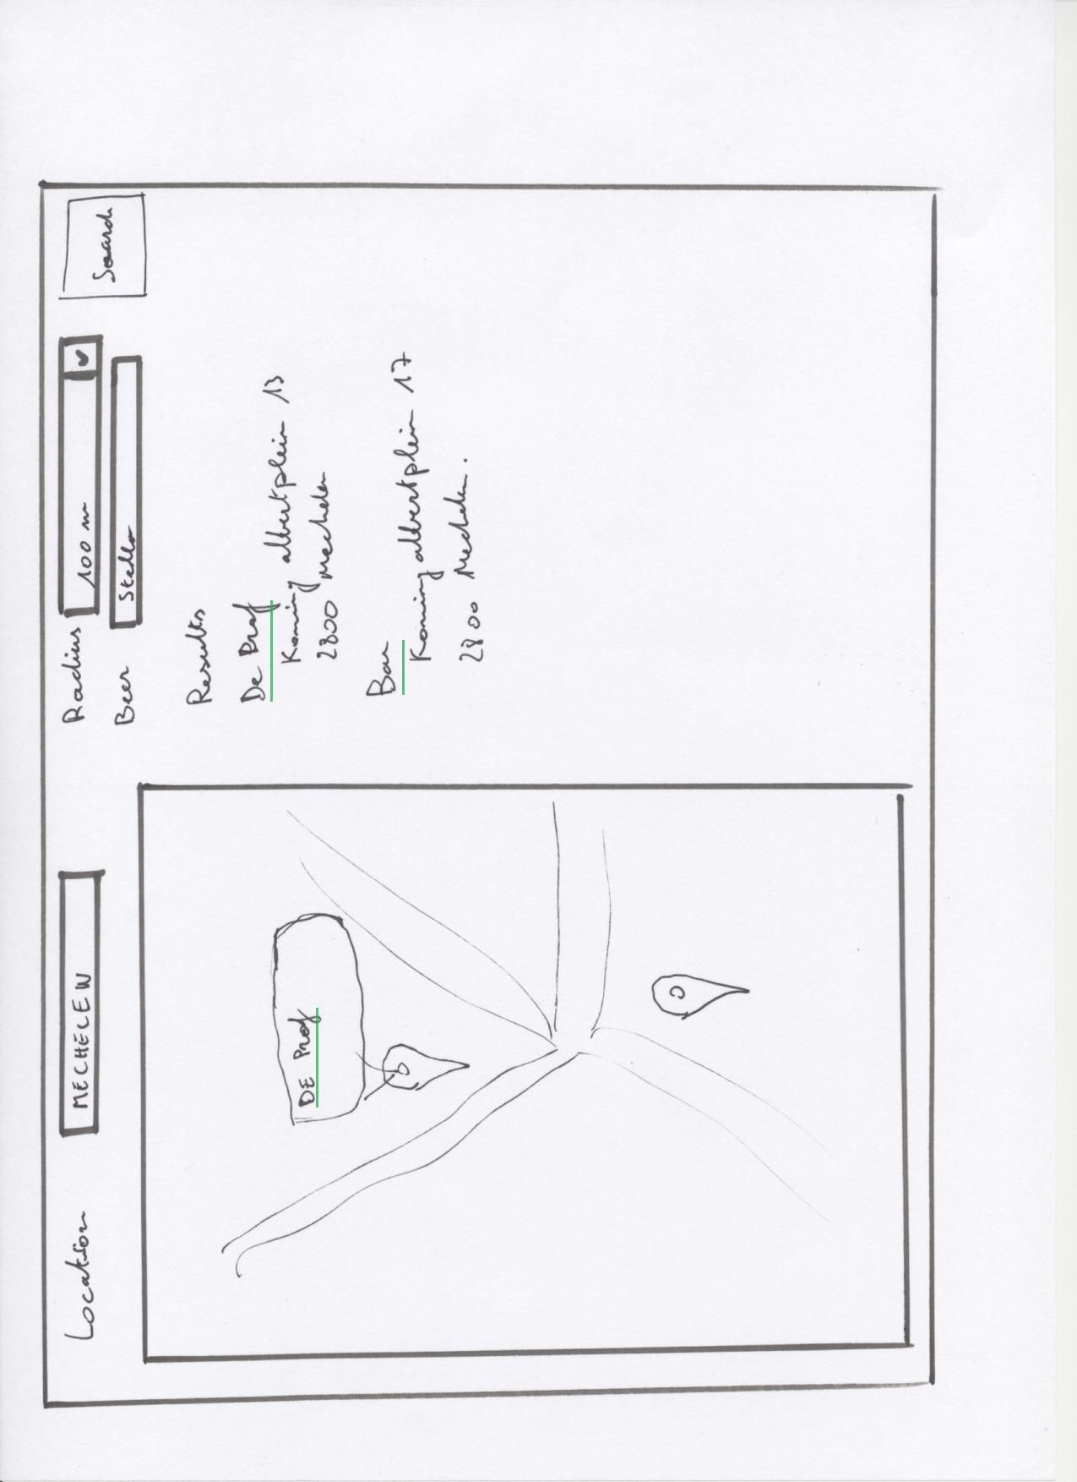
Zoek bars pagina
De bars worden gezocht op locatie.
Een bier kan toegevoegd worden als zoekcriteria.
Locatie wordt bepaald door html5 geolocation.
Notes:
Locatie wordt bepaald door geolocation en ingevuld in het location veld. De locatie kan dan nog worden aangepast

Slide 7
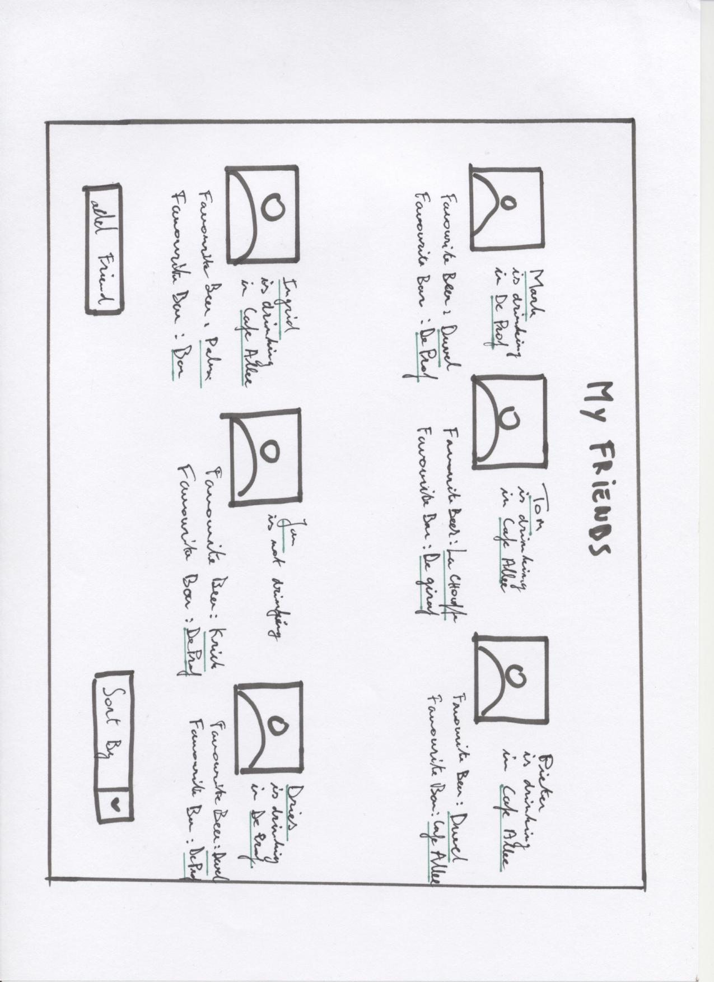
My Friends pagina
Een lijst van de vrienden.
De locatie van een vriend wordt getoond

Slide 8
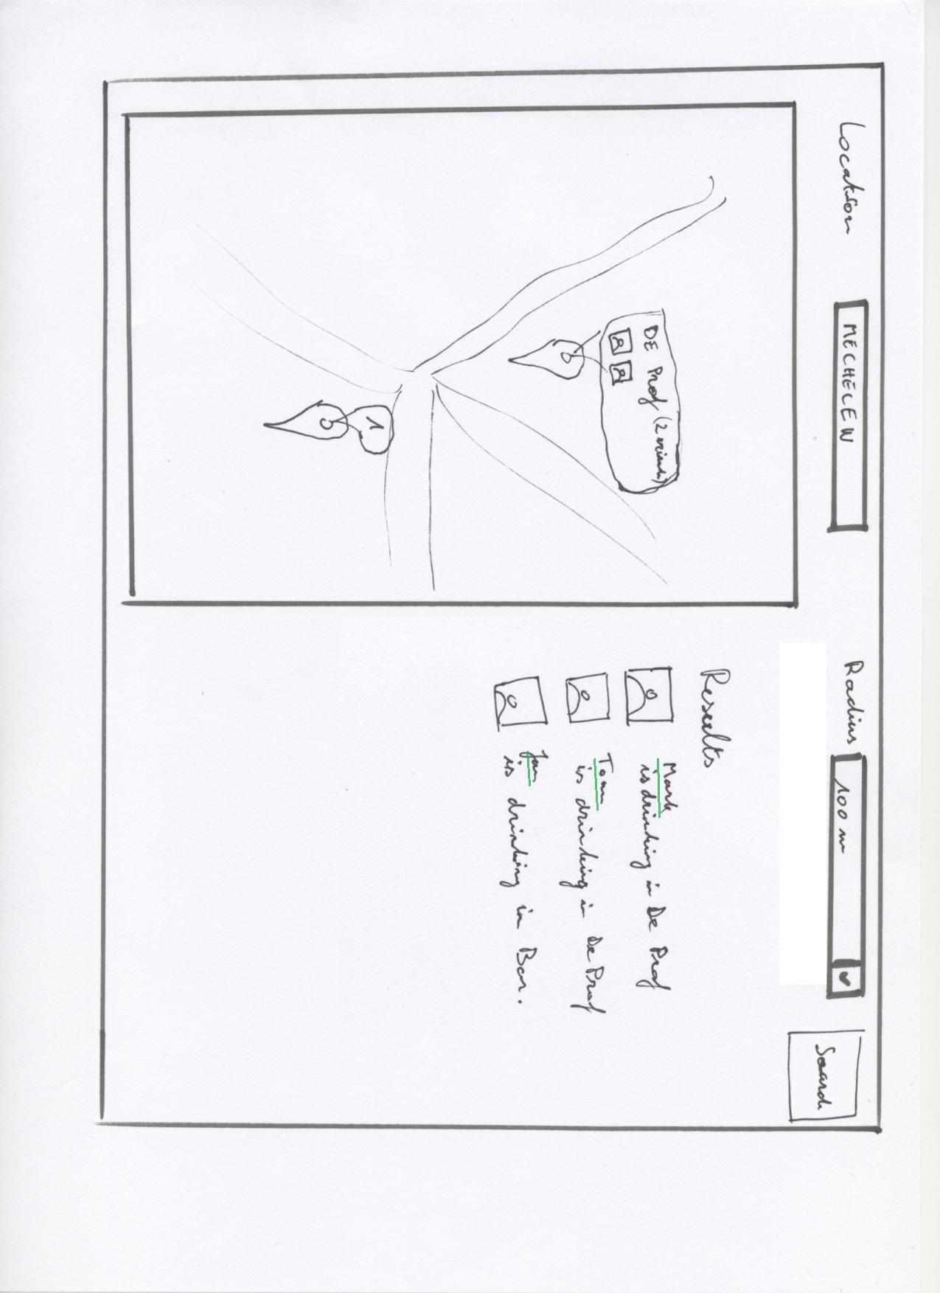
Zoek vrienden pagina
Zoek vrienden aan de hand van een locatie.

